Slide 1

আজকের ক্লাসে সবাইকে স্বাগতম।

Slide 2

শিক্ষক পরিচিতি
নাম-মোঃ নুরুল ইসলাম বুলবুল
পদবী-প্রভাষক (কম্পিউটার অপারেশন)
টেকনিক্যাল অ্যান্ড বিজনেজ ম্যানেজমেন্ট কলেজ সিংড়া, নাটোর
সেল ফোন- +৮৮ ০১৭১২৮৯৯৭৬০
E-mail= bulbulsingra@gmail.com
bulbulsingra73@gmail.com

Slide 3

আজকের বিষয়ঃ
ডিজিটাল কমিউনিকেশন
শ্রেণীঃ একাদশ
অধ্যায়ঃ ৬
সময়ঃ ৪৫ মিনিট

Slide 4
শিখন ফলঃ
এই অধ্যায়/ পাঠ শেষে শিক্ষার্থীরা-
১।ডিজিটাল কমিউনিকেশন ও বিভিন্ন ধরনের ডিজিটাল কমিউনিকেশন পদ্ধতির নাম জানতে পারবে।
২।ডিজিটাল কমিউনিকেশন মিডিয়া সমুহের নাম জানতে পারবে।
৩।ই-মেইল ও ওয়েব-মেইল এর কাজ বর্ননা করতে পারবে।
৪।পাঁচটি ফ্রি ই-মেইল সার্ভিস প্রোভাইডারের নামও তুলনামূলক বৈশিষ্ঠ্য নির্ণয় করতে পারবে।
৫।ডকুমেন্টের নিরাপত্তার জন্য বিভিন্ন ধরনের থ্রেড চিহ্নিত করতে পারবে।
৬।ক্লাউড কম্পিউটিং সম্পর্কে বর্ণনা করতে পারবে।

Slide 5
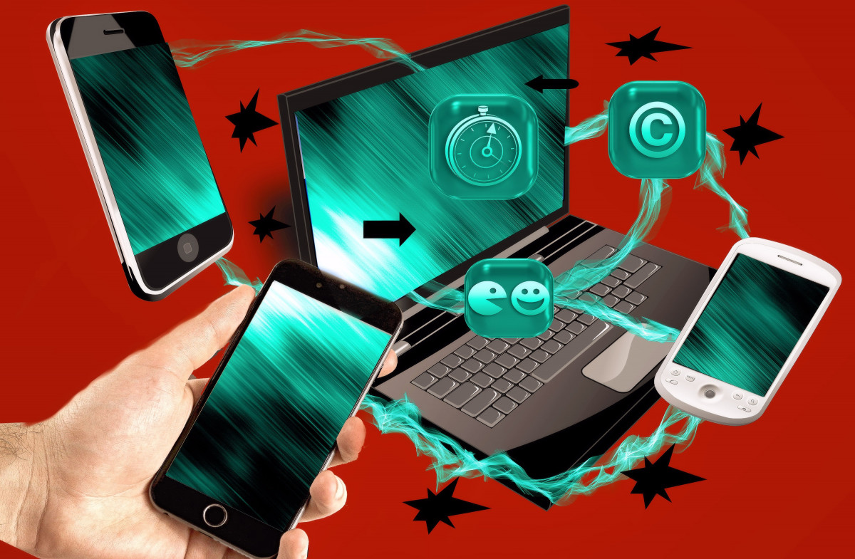


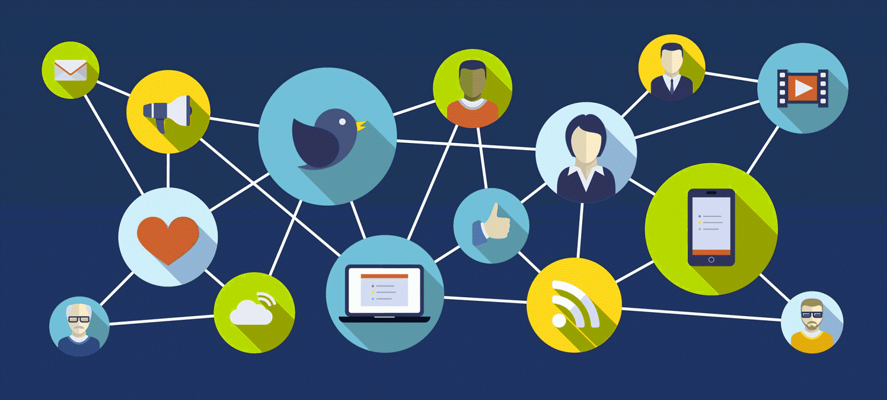
এসো আমরা কয়েকটি ছবি দেখি-
This Photo by Unknown Author is licensed under CC BY

Slide 6
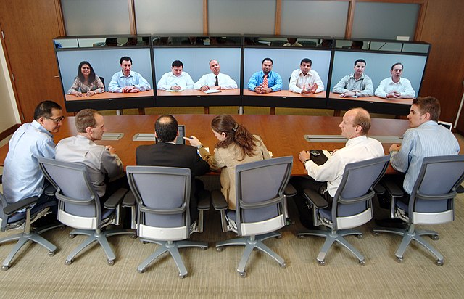
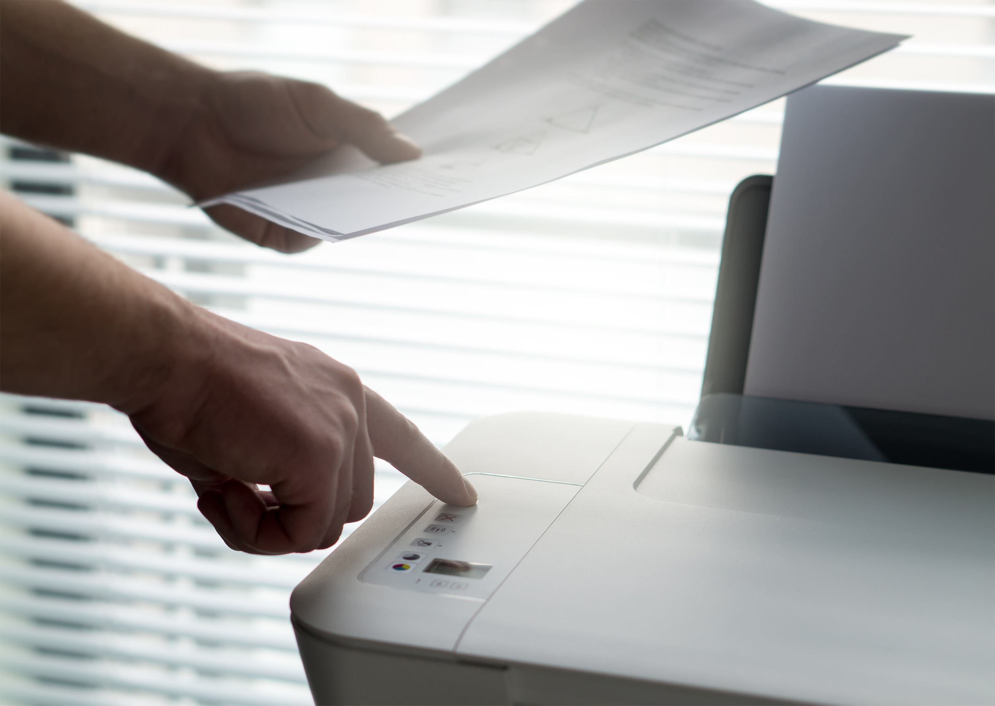
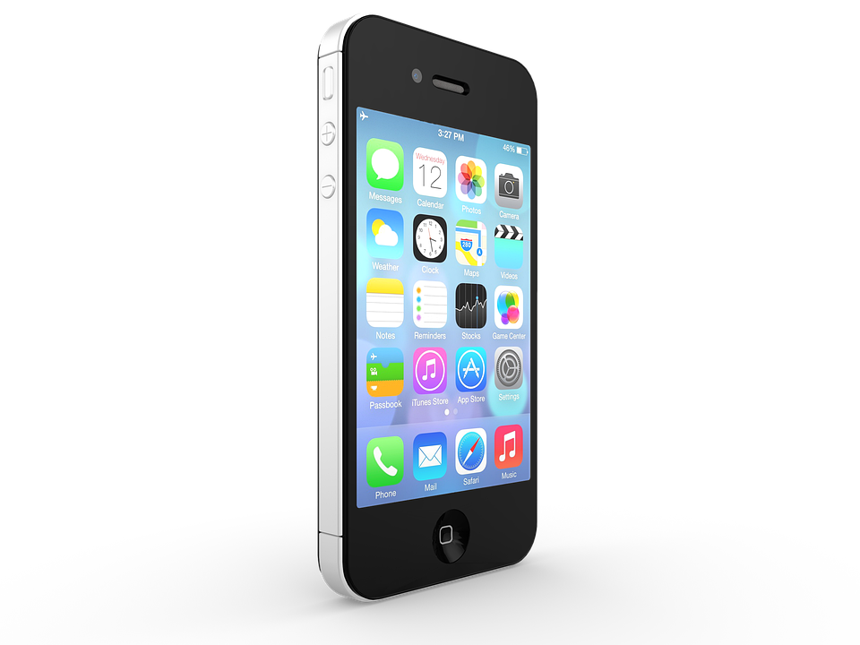


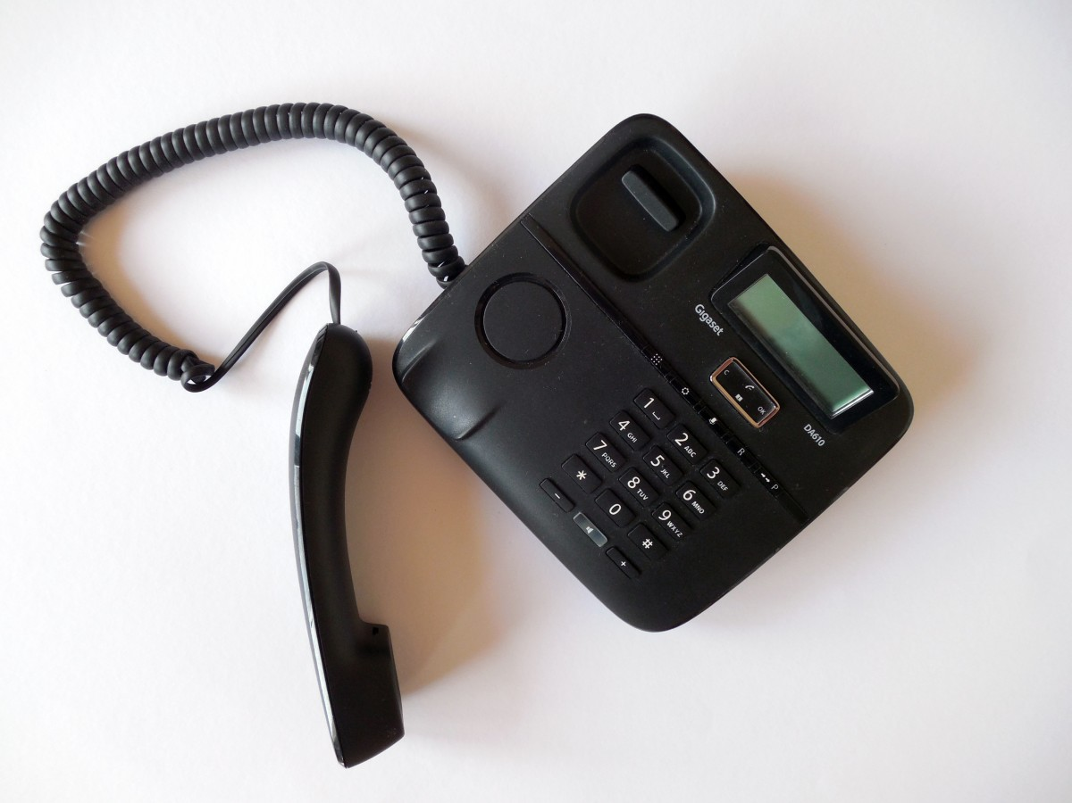

ডিজিটাল কমিউনিকেশন-
ডিজিটাল কমিউনিকেশন হলো এমন একটি পদ্ধতি, যাতে তথ্য ডিজিটাল ফরমে এক স্থান হতে অন্য স্থানে দ্রুত প্রেরণ অথবা গ্রহন করা যায়।
ভিডিও কন্ফারেন্সিং
বিভিন্ন ধরনের ডিজিটাল কমিউনিকেশন পদ্ধতির নাম-
ফ্যাক্স
মোবাইল টেলিফোন
ই-মেইল
ইন্টারনেট
ডিজিটাল টেলিফোন
ভয়েস-মেইল

Slide 7




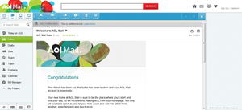
১। জি-মেইল
ফ্রি ই-মেইল সার্ভিস প্রোভাইডার-
৩। আউট লুক
৫। প্রোটন মেইল
২। ইয়াহু-মেইল
৪। এওএল মেইল

Slide 8

ক্লাউড কম্পিউটিং-
ইন্টারনেটে বা ওয়েবে সংযুক্ত হয়ে কিছু গ্লোবাল সুবিধা ভোগ করার যে পদ্ধতি,তাই হচ্ছে ক্লাউড কম্পিউটিং।এটি একটি বিশেষ পরিষেবা।এখানে ‘ক্লাউড’ বলতে দুরবর্তী কোনো শক্তশালী সার্ভার কম্পিটারকে বুঝানো হয়।বিশ্বের যে কোনো প্রান্ত হতে ইন্টারনেট সংযুক্ত কম্পিউটারের মাধ্যমে ‘ক্লাউড’ প্রদত্ত সেবা সমূহ ভোগ করা যায়।

Slide 9
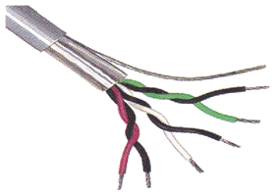

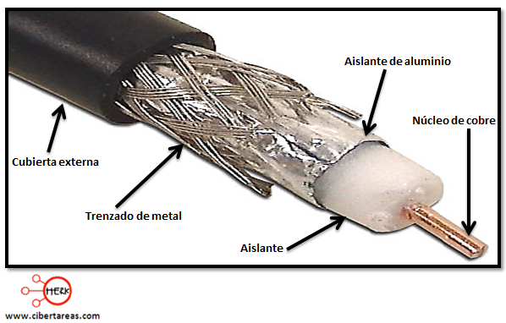
ক্যাবল
ডাটা কমিউনিকশনে ক্যাবল একটি গুরুত্বপূর্ণ মাধ্যম।ডাটা কমিউনিকেশনে তিন ধরনের ক্যাবল ব্যবহার করা হয়।
৩। ফাইবার অপটিক্যাল ক্যাবল
১। টুইস্টেড পেয়ার ক্যাবল
২। কো-অ্যাক্সিয়েবল ক্যাবল

Slide 10

মুল্যায়ন
১। হ্যাকিং কি?
২। ফিশিং কি?
৩। টেরেস্ট্রিয়াল মাইক্রোওয়েভ এবং স্যাটেলাইট মাইক্রোওয়েভ এর মধ্যে পার্থক্য কি?

Slide 11

একক কাজ
প্রত্যেকেই অপটিক্যাল ফাইবারের একটি করে সুবিধা ও অসুবিধা বর্ণনা কর।

Slide 12

দলীয় কাজ
ডকুমেন্টের নিরাপত্তার জন্য বিভিন্ন ধরনের থ্রেড বর্ণনা কর।

Slide 13

বাড়ির কাজ
যে কোনো একটি ফ্রি ই-মেইল সার্ভিস প্রভাইডারের বৈশিষ্ঠ্য বাড়ী থেকে লিখে নিয়ে আসবে।

Slide 14

এতক্ষন সাথে থাকার জন্য সবাইকে ধন্যবাদ।

